Slide 1

Základní škola a Mateřská škola Bílá Třemešná, okres Trutnov
Škola pro 21. století
Téma sady: Evropa a české země 1648 - 1815
Název: VY_32_INOVACE_18 _VELKÁ FRANCOUZSKÁ REVOLUCE - OPAKOVÁNÍ
Autor: Mgr. Jiří Lux
Číslo projektu: CZ.1.07/1.4.00/21.3315
Datum/období: 15. ledna 2014

Slide 2
Anotace
předmět: dějepis
věková skupina: osmý ročník
časový fond: 25 min
fáze hodiny: opakování látky z probraného tématu
počet pracovních stran: 59
Materiál je určen k interaktivní výuce. Žáci inovativním způsobem vyhledávají a zpracovávají informace pomocí internetu, interaktivní tabule a powerpointové prezentace.

Slide 3
Anotace k jednotlivým stranám
Žáci postupně vybírají z možností správnou odpověď. Pokud se netrefí, jsou vráceni po kliknutí na obraz gilotiny zpět, pokud zvolí správně, posunou se dál, a to vždy prostřednictvím kliknutí na obraz dobytí Bastily. Postupně se tak dostanou až na konec.

Slide 4
Vyberte:
1. Kdo nepatří mezi francouzské předrevoluční stavy?
A, rytíř
B, měšťan
C, duchovní

Slide 5
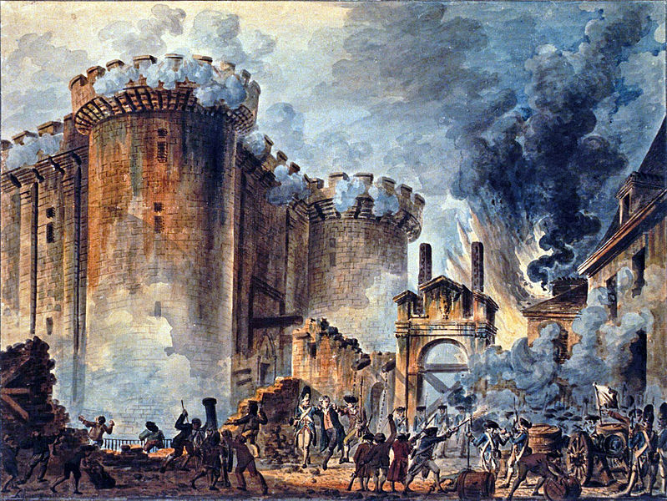
Výborně, pojď na další otázku!
Obr. 2.
Dobytí Bastily

Slide 6
Vyberte:
2. Kdo měl ve Francii skutečnou moc před rokem 1789?
A, měšťané
B, panovník
C, šlechta

Slide 7
Výborně, pojď na další otázku!
Obr. 2. Dobytí Bastily :

Slide 8
Vyberte:
3. Který stav jako jediný byl zdaněn?
A, duchovní
B, šlechta
C, měšťané

Slide 9
Výborně, pojď na další otázku!
Obr. 2.
Dobytí
Bastily:

Slide 10
Vyberte:
4. Co nepatří mezi příčiny vypuknutí Velké francouzské revoluce?
A, neúroda
B, státní dluh
C, zdanění církve a šlechty

Slide 11
Výborně, pojď na další otázku!
Obr. 2.
Dobytí Bastily

Slide 12
Vyberte
5. Co nebylo zdrojem vysokého státního dluhu?
A, prohrané války
B, ztráta kolonií
C, příspěvky na rolníky

Slide 13
Výborně, pojď na další otázku!
Obr. 2.
Dobytí Bastily

Slide 14
Vyberte:
6. Jméno francouzského panovníka v době revoluce.
A, Ludvík XV.
B, Ludvík XVI.
C, Ludvík XIV.

Slide 15
Výborně, pojď na další otázku!
Obr. 2.
dobytí Bastily

Slide 16
Vyberte:
7. Manželkou francouzské krále doby revoluce byla:
A, Marie Antoinetta
B, Marie Terezie
C, Marie Bourbonská

Slide 17
Výborně, pojď na další otázku!
Obr. 2.
Dobytí Bastily

Slide 18
Vyberte:
8. Co chtěl třetí stav zrušit?
A, monarchii
B, absolutismus
C, republiku

Slide 19
Výborně, pojď na další otázku!
Obr. 2.
dobytí Bastily:

Slide 20
Vyberte:
9. Kde zasedaly generální stavy?
A, Paříž
B, Bastila
C, Versailles

Slide 21
Výborně, pojď na další otázku!
Obr. 2.
Dobytí Bastily

Slide 22
Vyberte:
10. Kdy byla dobyta Bastila?
A, 14. června 1791
B, 14. července 1789
C, 14. července 1798

Slide 23
Výborně, pojď na další otázku!
Obr. 2.
Dobytí Bastily

Slide 24
Vyberte:
11. Co to byla Bastila?
A, zámek panovníka
B, parlament
C, vězení

Slide 25
Výborně, pojď na další otázku!
Obr. 2.
Dobytí Bastily

Slide 26
Vyberte:
12. Která zásada rovnosti nebyla na začátku revoluce uplatněna?
A, rovnost před zákonem
B, zdanění všech stavů
C, odebrání majetku bohatým

Slide 27
Výborně, pojď na další otázku!
Obr. 2.
Dobytí Bastily

Slide 28
Vyberte:
13. Co neobsahovala Deklarace práv občana?
A, právo na revoluci
B. právo na svůj názor
C, právo na majetek

Slide 29
Výborně, pojď na další otázku!
Obr. 2.
Dobytí Bastily

Slide 30
Vyberte:
14. Kde seděli z pohledu krále umírnění poslanci?
A, vlevo
B, uprostřed
C, vpravo

Slide 31
Výborně, pojď na další otázku!
Obr. 2.
Dobytí Bastily

Slide 32
Vyberte:
15. Kde seděli z pohledu krále radikální poslanci?
A, vlevo
B, uprostřed
C, vpravo

Slide 33
Výborně, pojď na další otázku!
Obr. 2.
Dobytí Bastily

Slide 34
Vyberte:
16. Nejradikálnějšími poslanci byli:
A, konzervativci
B, jakobíni
C, komunisté

Slide 35
Výborně, pojď na další otázku!
Obr. 2.
Dobytí Bastily

Slide 36
Vyberte:
17. Finanční situace vedla k:
A, zestátnění církevního majetku
B, zdanění panovníka
C, zestátnění majetku obyvatel

Slide 37
Výborně, pojď na další otázku!
Obr. 2.
Dobytí Bastily

Slide 38
Vyberte:
18. Co se nestalo v roce 1791?
A, neúspěšný pokus o útěk krále
B, Francie konstituční monarchií
C, Francie republikou

Slide 39
Výborně, pojď na další otázku!
Obr. 2.
Dobytí Bastily

Slide 40
Vyberte:
19. Co se nestalo v roce 1792?
A, vláda jakobínů
B, sesazení a poprava krále
C, Francie republikou

Slide 41
Výborně, pojď na další otázku!
Obr. 2.
Dobytí Bastily

Slide 42
Vyberte:
20. Proti komu Francie válčila v roce 1792?
A, Rusku
B, Prusku
C, Rakousku

Slide 43
Výborně, pojď na další otázku!
Obr. 2.
Dobytí Bastily

Slide 44
Vyberte:
21. Kdo byl v čele jakobínů?
A, Ludvík XVI.
B, Robespierre
C, Napoleon

Slide 45
Výborně, pojď na další otázku!
Obr. 2.
Dobytí Bastily

Slide 46
Vyberte:
22. Vládu jakobínů charakterizuje:
A, mnoho poprav každý den
B, pokoj, mír, prosperita
C, snaha o další reformy ve prospěch lidí

Slide 47
Výborně, pojď na další otázku!
Obr. 2.
Dobytí Bastily

Slide 48
Vyberte:
23. Jak jakobíni dopadli?
A, poklidně předali vládu
B, byli popraveni
C, rozpadli se

Slide 49
Výborně, pojď na další otázku!
Obr. 2.
Dobytí Bastily

Slide 50
Vyberte:
24. Kdo vládl po jakobínech
A, tři konzulové
B, Napoleon
C, pětičlenné direktorium

Slide 51
Výborně, pojď na další otázku!
Obr. 2.
Dobytí Bastily

Slide 52
Vyberte:
25. Kdy poprvé slyšíme o Napoleonovi?
A, potlačil povstání monarchistů
B, byl jakobínem
C, byl v 5 členném direktoriu

Slide 53
Výborně, pojď na další otázku!
Obr. 2.
Dobytí Bastily

Slide 54
Vyberte:
26. Co se nestalo v roce 1799?
A, Napoleon končí revoluci
B, Napoleon císařem
C, Napoleon prvním ze tří konzulů

Slide 55
Výborně, pojď na další otázku!
Obr. 2.
Dobytí Bastily

Slide 56
Vyberte:
27. Co se nestalo v roce 1804?
A, Napoleon vydává občanský zákoník
B, Napoleon císařem
C, Napoleon prvním ze tří konzulů

Slide 57
Výborně, pojď na další otázku!
Obr. 2.
Dobytí Bastily

Slide 58
Vyberte:
28. Na kterém ostrově se Napoleon narodil?
A, Sicílie
B, Sardinie
C, Korsika

Slide 59
Výborně, pojď na další otázku!
Obr. 2.
Dobytí Bastily

Slide 60
Vyberte:
29. Kdo byl Napoleonovou 1. manželkou?
A, Josefína
B, Marie Antoinetta
C, madam Pompadour

Slide 61
Výborně, pojď na další otázku!
Obr. 2.
Dobytí Bastily

Slide 62
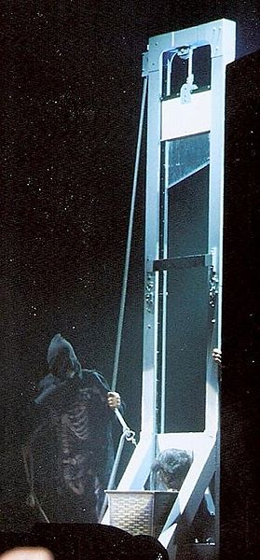
Špatně!
Obr. 1: gilotina

Slide 63
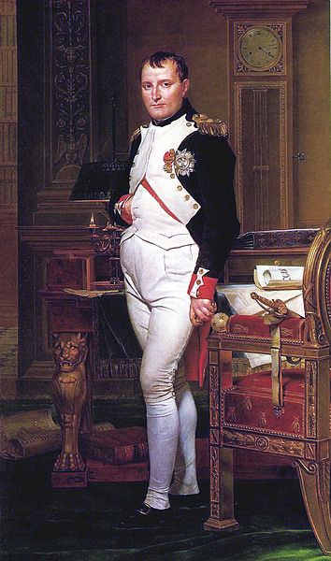
Jsi na konci!
Obr. 3: Napoleon I. Bonaparte

Slide 64
Použité zdroje
A, Použitá literatura:
VÁLKOVÁ, Veronika. Dějepis 8 pro základní školy. Praha: SPN - pedagogické nakladatelství, akciová společnost, 2008, ISBN 978-80-7235-404-7.
B, Internetové odkazy:
Obr. 1 – gilotina: AUTOR NEUVEDEN. commons.wikimedia.org [online]. [cit. 14.1.2014]. Dostupný na WWW: http://upload.wikimedia.org/wikipedia/commons/b/be/Alice_Cooper_Milan_2010_1.jpg.
Obr. 2 – dobytí Bastily: AUTOR NEUVEDEN. commons.wikimedia.org [online]. [cit. 14.1.2014]. Dostupný na WWW: http://upload.wikimedia.org/wikipedia/commons/4/4e/Prise_de_la_Bastille.jpg.
Obr. 3 – Napoleon Bonaparte: AUTOR NEUVEDEN. commons.wikimedia.org [online]. [cit. 14.1.2014]. Dostupný na WWW: http://upload.wikimedia.org/wikipedia/commons/1/11/Napoleon_Bonaparte.jpg.

